Slide 1
Actief sturen op minder geluidbelasting t/m Q2 2024

Slide 2
Maatregelen
Havengelden (tarieven gebaseerd op voorgaande IATA jaar):
Vanaf 1 april 2023: duurzame landing & take off charge, onderscheid t.a.v.
  Geluidemissie (en daarmee ook CO2 emissie)
  Nachtstraffactor
  Stikstofemissie
Maximum aantal vertraagde landingen tussen 23.30-24.00 uur = 50 per jaar
Vergunde geluidscontour wordt steeds iets kleiner: geluidwinst als gevolg van vlootvernieuwing komt ten gunste van de omgeving

Slide 3
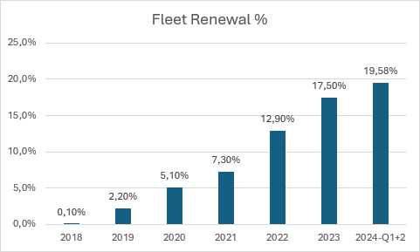
Vlootvernieuwing (% van al het verkeer incl. GA/BA)

Slide 4
Vluchten na elven
Aantallen inclusief extensies:
t/m Q2 2024: 8

Slide 5
Geluidreductie

Slide 6
